Slide 1


МЕЖДУНАРОДНАЯ ПРЕМИЯ
#МЫВМЕСТЕ 2024
Программа медико – психологического сопровождения сотрудников АО «ТОАЗ»
Юридические лица и команды
Номинация «Ответственный бизнес»
Руководитель Гулькин С. В.
Авторы: Абрамова Н.В., Чапала Т.В.

Slide 2

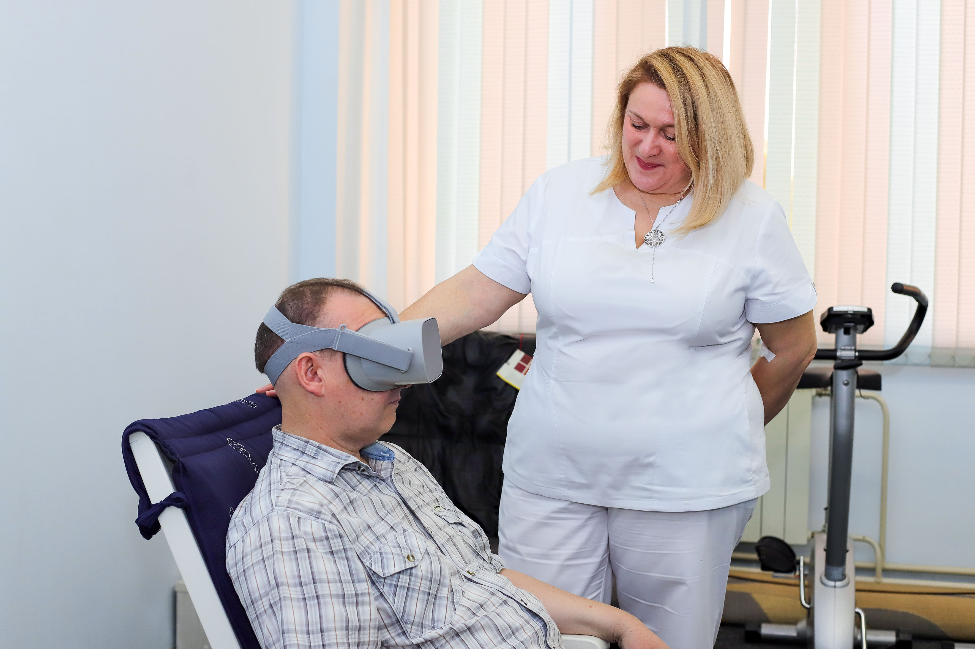
О ПРОЕКТЕ
МСЧ №7 то
Актуальность и социальная значимость проекта:
Профессиональная деятельность сотрудников предприятия сопряжена со множеством ежедневных стресс-факторов, высоким психическим напряжением вызванным ответственностью работы на химпроизводстве.
В рамках ФП «Укрепление общественного здоровья», распоряжения Минздрав Сам. обл. от 13.02.2019 №117-з «Профиль здоровья промышленного предприятия», реализуется программа направленная на оказание лечебной и психологической помощи, поддержание физического и психического здоровья как социально значимой потребности сотрудников предприятия и их семей.
Сотрудники организации и их семьи
Подшефные учреждения
Целевая аудитория:
Цель:
Сохранение физического и психологического здоровья сотрудников организаций и их семей, для повышения качества жизни и эффективной профессиональной деятельности

Slide 3

ПРИЗНАНИЕ И ВОВЛЕЧЕННОСТЬ
(«ДЕЙСТВУЮЩИЕ ЛИЦА»)
БЛАГОПОЛУЧАТЕЛИ: сотрудники АО «ТОАЗ» и их семьи, подшефные учреждения
УЧАСТНИКИ : Администрация ТОАЗа, сотрудники медико-санитарной части № 7 , волонтеры
ПАРТНЁРЫ: ФГБУ ВО Тольяттинский государственный университет,
ГБУЗ «Самарский областной центр общественного здоровья и медицинской профилактики»,
Волонтеры -медики
ОРГАНЫ ВЛАСТИ: Администрация г.о. Тольятти,
МЕДИА: АО «ТОАЗ» https://www.toaz.ru/press-center/news
ЭКСПЕРТЫ:
Главный внештатный специалист Министерства здравоохранения России в Приволжском Федеральном округе по медицинской профилактике Мальшин Ю.А.
Главный внештатный специалист по медицинской психологии Министерства Здравоохранения Самарской области Ковшова О.С. (д.м.н.), профессор
В 2023г. МСЧ №7, отмечена наградой министерства здравоохранения Самарской области, награждена дипломом «Лучшая поликлиника»

Slide 4

УСТОЙЧИВОСТЬ ОРГАНИЗАЦИИ
Опыт работы в пандемию Covid-19, отработанные алгоритмы экстренной помощи.
Рабочая группа проекта обладает кадровым потенциалом, полным штатом специалистов, материально-техническим ресурсом для реализации проекта (медицинским оборудованием, расходным материалом, транспортом), для организации психологического сопровождения (оборудование VR, приложение VR для релаксации, психодиагностическом комплексом, видео-ролик «Саморегуляция по Джекобсону»).
ОПЫТ РАБОТЫ ПО ЗАЯВЛЕННОМУ НАПРАВЛЕНИЮ:
ТОАЗ реализует программу, целью которой является поддержка социально-значимых и/или культурно-значимых инициатив, направленных на решение актуальных проблем региона присутствия; развитие социальной и/или культурной среды.
https://www.toaz.ru/social-responsibility/charity-and-support-of-the-region/
КАНАЛЫ
КОММУНИКАЦИИ С ЦА:

Slide 5
УСТОЙЧИВОСТЬ ОРГАНИЗАЦИИ
ТОАЗ
№ п/п | Наименование
1 | Предоставление автотранспорта
2 | Предоставление медийного сопровождения с видео и фото съёмкой (чел/час)
3 | Обеспечение совместной работы с городскими средствами массовой информации (чел/час)
4 | Предоставление помещений
5 | Предоставление компьютерной и оргтехники
6 | Предоставление медицинского оборудования
7 | Оплата интернет трафика
8 | Оплата коммунальных расходов и содержание помещений
9 | Оплата электричества
10 | Обеспечение питьевой холодной и горячей воды
11 | Обеспечение соблюдения санэпид режима
12 | Обеспечение канцелярскими товарами и хозяйственными средствами
ФИНАНСИРОВАНИЕ
ПРОЕКТА: от 5 000 000 руб

Slide 6
УСТОЙЧИВОСТЬ ОРГАНИЗАЦИИ
ТОАЗ
№ | Наименование
1 | При отсутствии сотрудника н замены нет 1,0 ставки медицинского психолога
2 | При предоставлении медийного сопровождения с видео и фото съёмкой - возникновение отрицательной реакции
3 | При обеспечении медицинским оборудованием существует риск поломки и необходимостью дополнительных финансовых расходов на ремонт
4 | При обеспечении автотранспортом существует риск поломки и необходимостью дополнительных финансовых расходов на ремонт
РИСКИ ПРОЕКТА:
 | Партнеры проекты / органы власти
1 | При работе над совместным мероприятием существует риск отмены со стороны одного из участников
2 | При предоставлении медийного сопровождения с видео и фото съёмкой - возникновение отрицательной реакции
 | ОБЩИЕ
1 | При работе над совместным мероприятием существует риск отмены в связи с техногенными, природными катастрофами и т.д

Slide 7
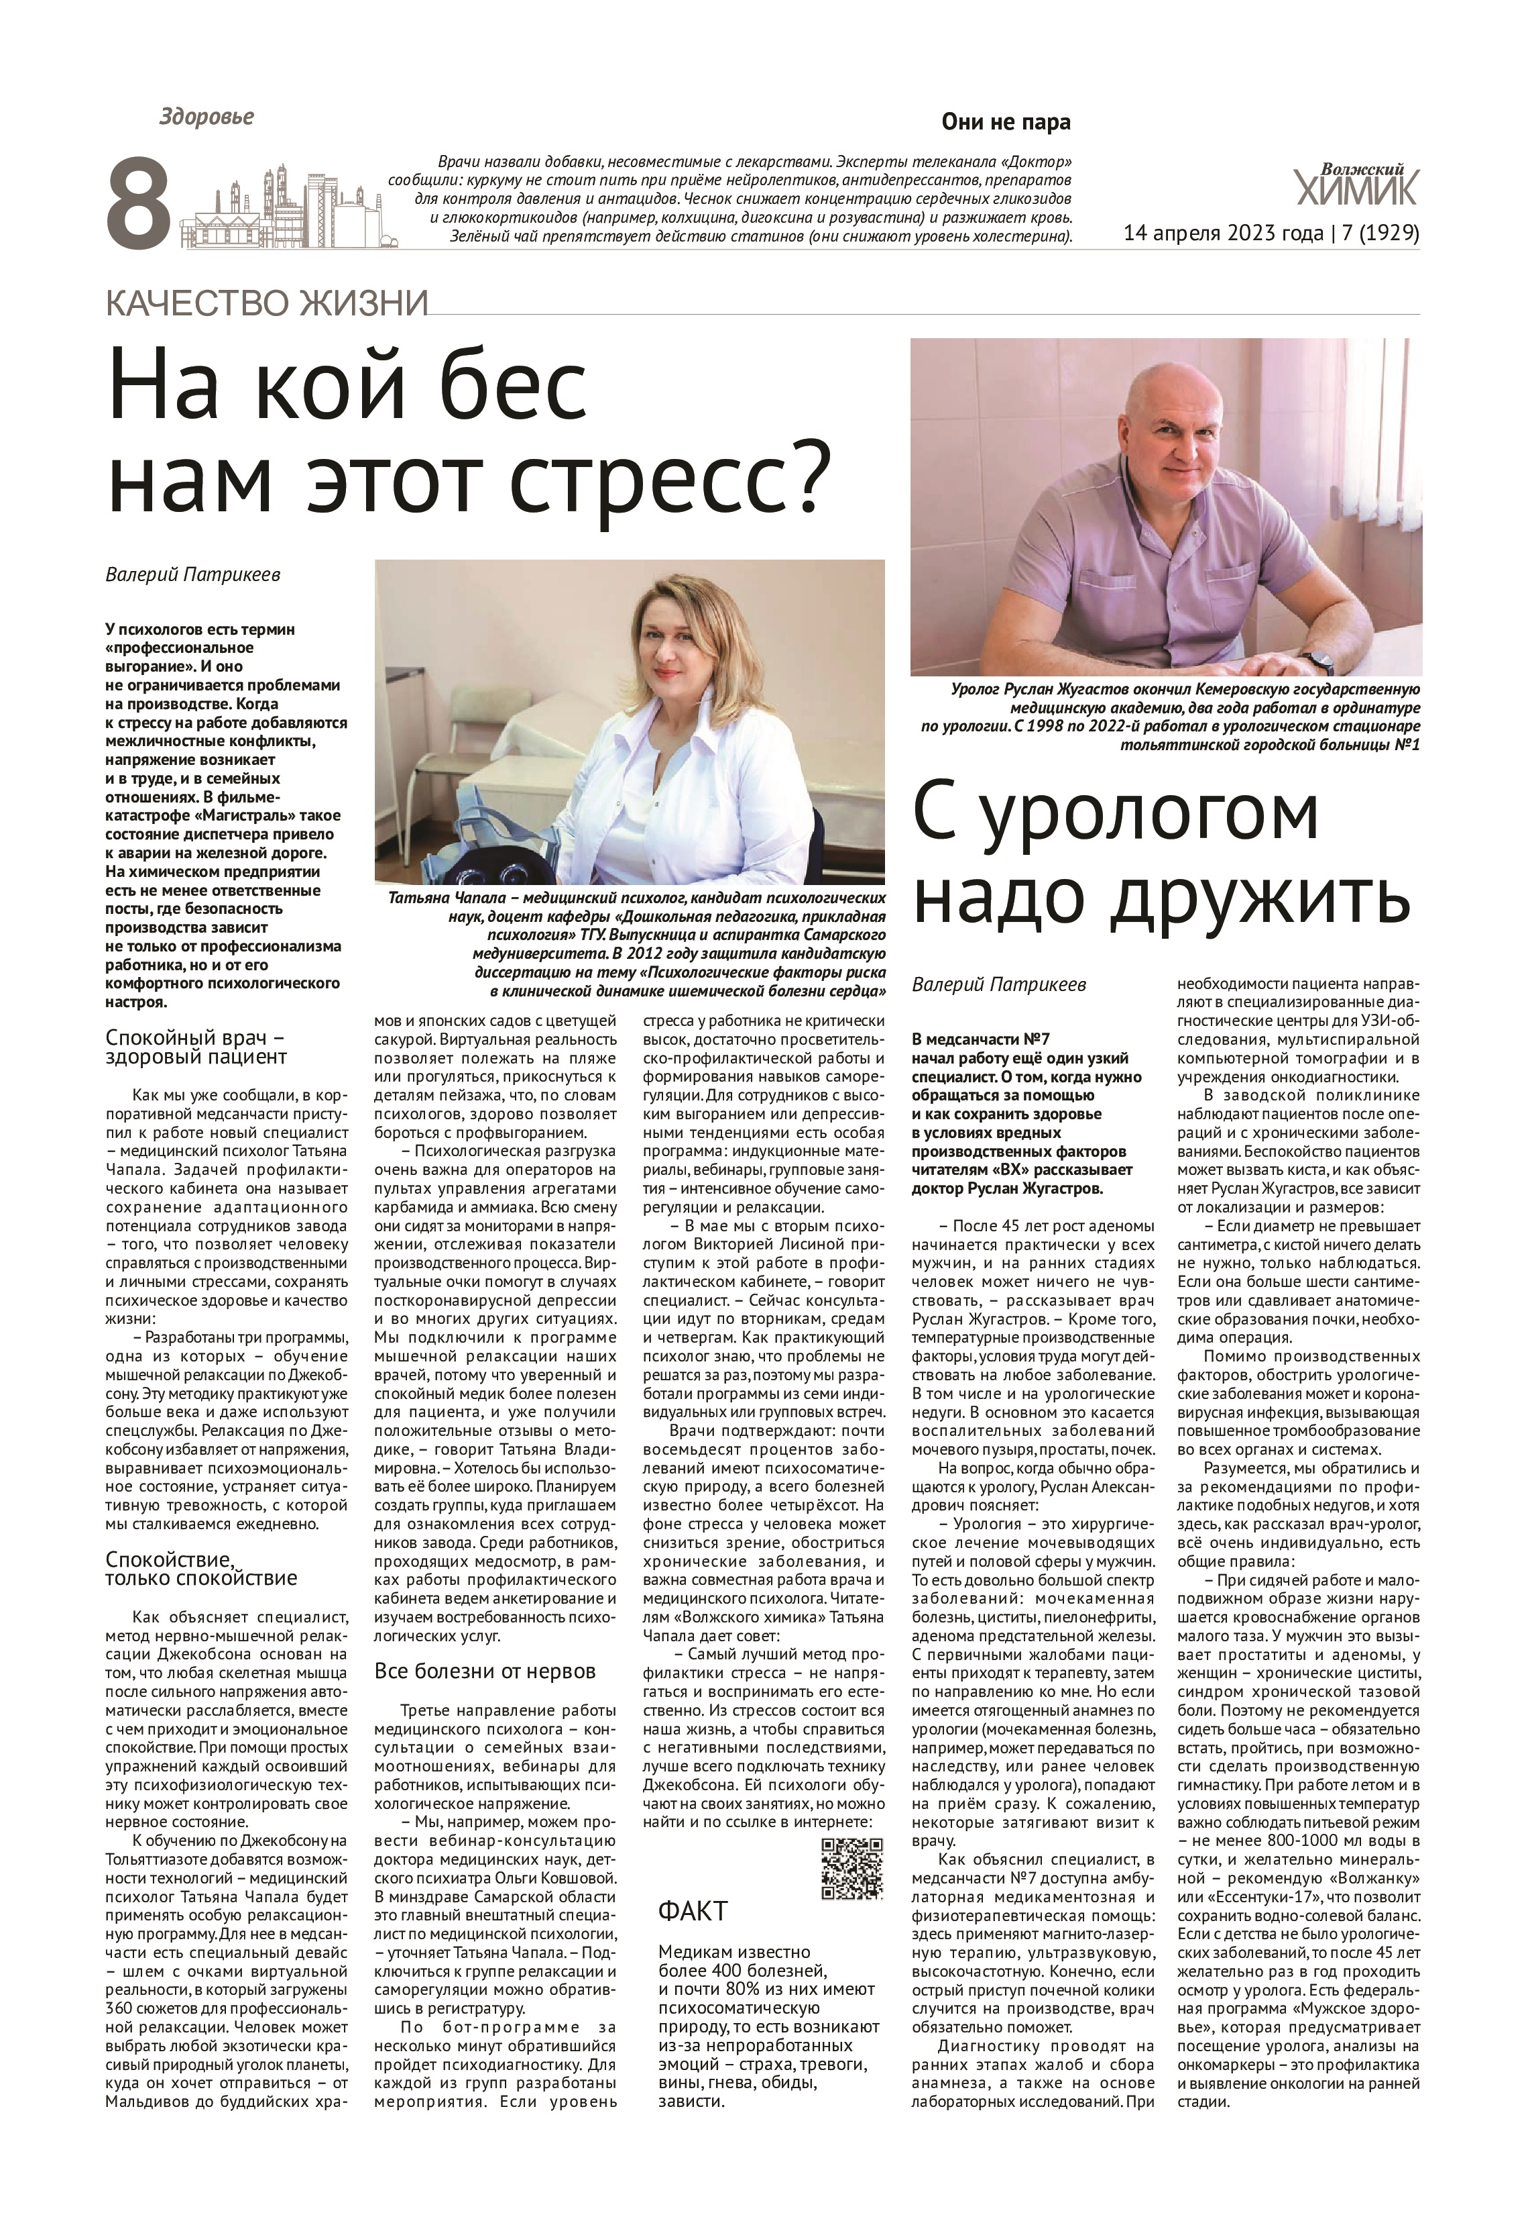
О ПРОЕКТЕ
МЫ В СОЦИАЛЬНЫХ СЕТЯХ
Ссылки и QR-коды на социальные сети проекта, организации:
Медиа АО ТОАЗ - https://www.toaz.ru/press-center/news/
https://www.toaz.ru/social-responsibility/charity-and-support-of-the-region/
Газета «Волжский химик» -https://www.toaz.ru/assets/files/journal_pdf/4%20(1926).pdf
Корпоративные страницы «АО ТОАЗ» - https://www.toaz.ru/
В социальной сети «ВКонтакте» -https://m.vk.com/video-14002569_456243020
В социальной сети «Телеграм» - https://t.me/s/toaz_corpo

Slide 8
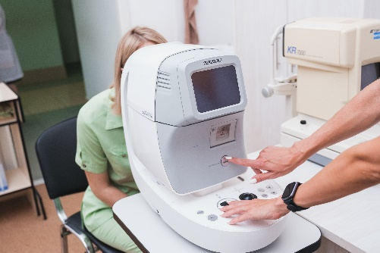
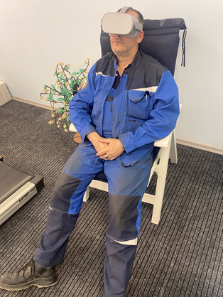
О ПРОЕКТЕ
ДОСТИГНУТЫЕ РЕЗУЛЬТАТЫ:
Программа реализуется в МСЧ № 7 с января 2023г., в кабинете медицинской профилактики специалистами проводится:
- профилактическое консультирование по выявленным факторам риска в рамках медицинской помощи, все участники программы получают индивидуальное профилактическое консультирование, план дальнейшего наблюдения и при необходимости дополнительные обследования, санаторно – курортное лечение.
С февраля 2023г. работа дополнена психологическим сопровождением, проводится психологическая диагностика психоэмоционального состояния участников программы, мониторинг прошли более 1056 человек.
Для развития стрессоустойчивости, профилактики психоэмоционального выгорания, участники обучаются эффективным техникам саморегуляции и
VR-релаксации, которые эффективно снижают угрозу воздействия стрессовых факторов.
Качественные и количественные результаты:
- рост показателей стрессоустойчивости 50% от первоначально диагностируемого;
-снижение показателей профвыгорания на 55% от первоначально диагностируемого;
- отмечается удовлетворенности условиями труда и качеством жизни
- повышение интереса сотрудников к реализуемой программе

Slide 9
СИСТЕМНОСТЬ
ДЕЯТЕЛЬНОСТИ
Организация мобильной мультидисциплинарной бригады медико-психологической помощи, что позволит расширить предоставления консультаций специалистов по запросу участников проекта и проводить медико-психологическую поддержку семьям сотрудников и людям оказавшихся в трудной жизненной ситуации
ПЛАНЫ И ПЕРСПЕКТИВЫ
ПРОЕКТА:
Команда состоит из всего коллектива МСЧ№7, а это более 40 человек и непосредственно при огромном участии и поддержки со стороны руководителей АО «ТОАЗ».
КОМАНДА
ПРОЕКТА:
Медико-психологическое сопровождение помогает улучшить качество жизни сотрудников предприятия, что является важной жизненной ценностью. Своевременное оказание помощи уже помогло оперативно на местах решить множество задач связанных с контролем состояния физического и психического здоровья и оптимизировать условия труда и отдыха, с учетом выявленных рисков развития заболеваний и травматизма.
ВОЗДЕЙСТВИЕ
ПРОЕКТА:

Slide 10


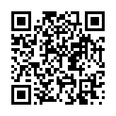
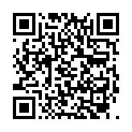
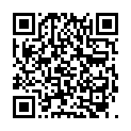
445045, Самарская область,
Г. ТОЛЬЯТТИ, Ш. ПОВОЛЖСКОЕ, Д.32
https://www.toaz.ru/contacts/
СПАСИБО ЗА ВНИМАНИЕ!

